Slide 1

Python Biella Group
Flask Course
Docenti
Andrea Guzzo
https://andreaguzzo.com
Mario Nardi
Anno 2020

Slide 2

Python Biella Group
Agenda
Incontri e lezioni
01
02
03
04
05
06
07
Introduzione a Flask e Jinja2 base
Jinja avanzato, Bootstrap, Forms
Flask con Database
Review con Andrea
Review con Mario
Grandi applicazioni con Flask
REST Backend e concetti avanzati
02

Slide 3
Python Biella Group
JOIN US!
GitHub: https://github.com/PythonGroupBiella
Telegram: https://t.me/joinchat/AAAAAFGSWcxhSln_SRhseQ
Tutto questo è stato reso possibile grazie a:
Tutta la community di P.B.G.
Maria Teresa Panunzio: https://www.linkedin.com/in/maria-teresa-panunzio-27ba3815/
Mario Nardi: https://www.linkedin.com/in/mario-nardi-017705100/

Slide 4

Python Biella Group
Obiettivo del corso
Realizzare una piccola applicazione
Concetti base di Flask per usarlo in differenti contesti
Costruire piccole applicazioni web o backend
Riuscire a "mettere in produzione" il proprio codice
Altri Framework:
Django, FastAPI, Pyramid, Bottle, ...
04

Slide 5
Python Biella Group
Cos'è Flask?
Micro-web framework
Features
Core semplice altamente estendibile e modulare
Utilizzato per creare siti web e API
Server side
Leggero e performante
Dipendenze:
Werkzeug: routing, debugger, WSGI support
Jinja2: templating
Request dispatcher
Template engine
Secure cookies
User sessions
Unit testing
In-browser debugger e reloader
Moduli
Administration
Email
Databases
Caching
User auth
...
05

Slide 6
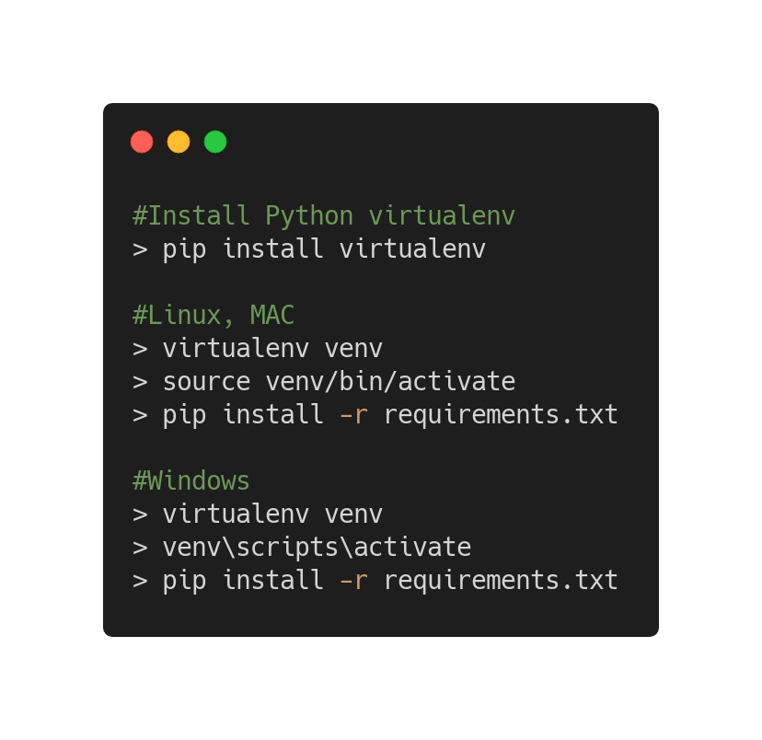
Python Biella Group
Prima di iniziare...
Visual Studio Code: Estensioni
Getting Started
Python
GitLens
GitHistory
Jinja
Jinja2 Snippets
Kite Autocomplete for Python (?)
Python Docstring
Python Indent
vscode-icons
Visual Studio IntelliCode
Python: 3.7
Repository Github: https://github.com/PythonGroupBiella/MaterialeLezioni
06

Slide 7
Python Biella Group
Nella precedente lezione...
Abbiamo visto:
Per recuperare la lezione precedente:
Impostazione dell'ambiente e strumenti
Creazione di una semplice app
Jinja Base
Esempio di progetto
Video Youtube:
https://www.youtube.com/watch?v=FPI5-oGKiVI
Repository Github: https://github.com/PythonGroupBiella/MaterialeLezioni
Condividete le vostre soluzioni!
07

Slide 8
Python Biella Group
Lezione 2
Oggi vedremo...
Librerie e requisiti:
Costruzione di Forms
Jinja Avanzato
Bootstrap
Repository Github
https://github.com/PythonGroupBiella/MaterialeLezioni
Nuove librerie
Flask Form
WTForms
Condividete le vostre soluzioni e fate gli esercizi
08

Slide 9






Python Biella Group
HTTP Methods
GET
POST
Leggi (o recupera) una rappresentazione di una sorgente (pagina)
Inserisci o crea una nuova risorsa
PUT (PATCH)
DELETE
Modifica la rappresentazione corrente con un nuovo aggiornamento (eventualmente crea da zero)
Elimina una risorsa esistente
09
Informazioni: https://developer.mozilla.org/en-US/docs/Web/HTTP/Methods

Slide 10
Sequenza dei messaggi
Python Biella Group
Client
Dispatcher
Server
Database
HTTP Get
HTTP Get
SQL Query
Query Response
HTTP Response
HTTP Response
10
Informazioni: https://www.researchgate.net/figure/Example-Message-Sequence-Chart-for-a-HTTP-Request-Transaction_fig1_220757202

Slide 11

Python Biella Group
Bootstrap
Front end framework
Componenti
Grafica migliorata
Componenti animati
Grid System
References: https://getbootstrap.com/
Flask Bootstrap: https://pythonhosted.org/Flask-Bootstrap/
Mobile Ready
Bootstrap Italia: https://italia.github.io/bootstrap-italia/
Temi
Bootstrap Themes: https://bootswatch.com/
11

Slide 12
Python Biella Group
Lezione 3
Oggi vedremo...
Librerie e requisiti:
Database con Flask
Migrazioni
CRUD
Repository Github
https://github.com/PythonGroupBiella/MaterialeLezioni
Nuove librerie
Flask SQLAlchemy
Flask Migrate
Condividete le vostre soluzioni e fate gli esercizi
12

Slide 13
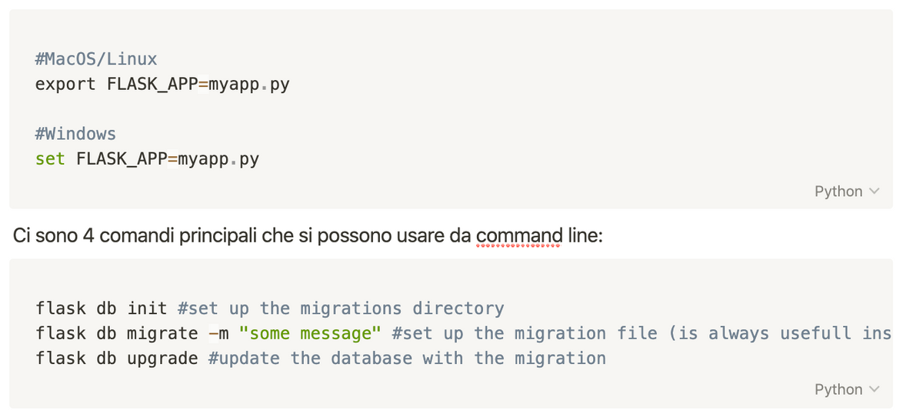
Python Biella Group
SQL Light con Flask
Basic applications (100,000 hits /day)
ORM - Object Relational Mapper
CRUD Operations: Create, Read, Update, Delete
Migrate - sincronizzazione automatica
SQL Alchemy: https://docs.sqlalchemy.org/en/13/
Flask SQLAlchemy:
https://flask-sqlalchemy.palletsprojects.com/en/2.x/
Flask Migrate: https://flask-migrate.readthedocs.io/en/latest/
13

Slide 14
Python Biella Group
Lezione 6
Oggi vedremo...
Blueprints - riorganizzazione per “Large applications”
Gestire configurazioni
Unittest
Idee per le prossime evoluzioni
Repository Github
https://github.com/PythonGroupBiella/MaterialeLezioni/tree/master/Flask/Lezione6
Nuove librerie
Unittest
Condividete le vostre soluzioni e fate gli esercizi

Slide 15
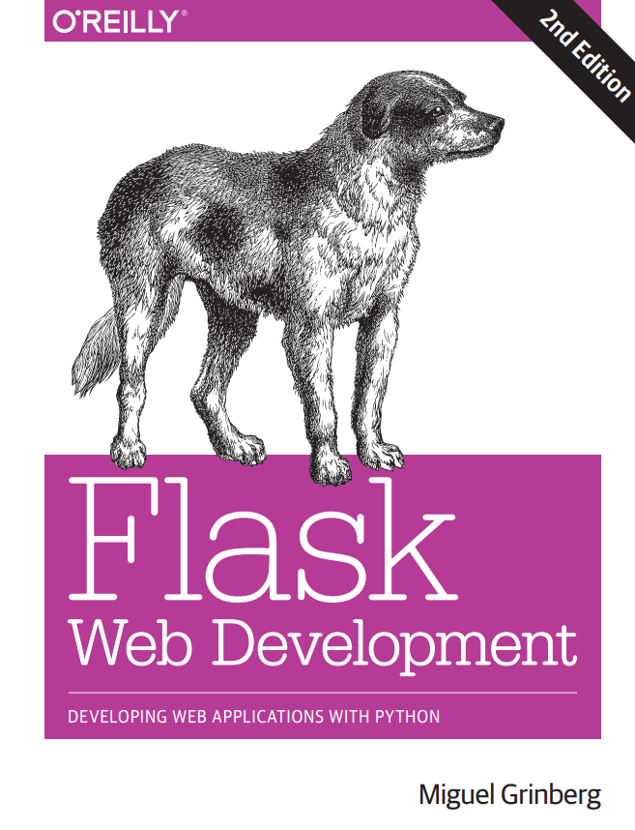
Python Biella Group
Libro di riferimento
Flask Web Development
Progetto di esempio
Flasky
https://github.com/miguelgrinberg/flasky

Slide 16
Python Biella Group
Riorganizzare per “Large applications”
Blueprints
In Flask, a blueprint is a method of extending an existing Flask app.
They provide a way of combining groups of views with common functionality and allow developers to break their app down into different components.
A blueprint is similar to an application in that it can also define routes and error handlers. The difference is that when these are defined in a blueprint they are in a dormant state until the blueprint is registered with an application, at which point they become part of it. Using a blueprint defined in the global scope, the routes and error handlers of the application can be defined in almost the same way as in the single-script application.
Like applications, blueprints can be defined all in a single file or can be created in a more structured way with multiple modules inside a package.
To allow for the greatest flexibility, a subpackage inside the application package can be created.
Nel libro: Cap. 7 - Large Application Structure

Slide 17
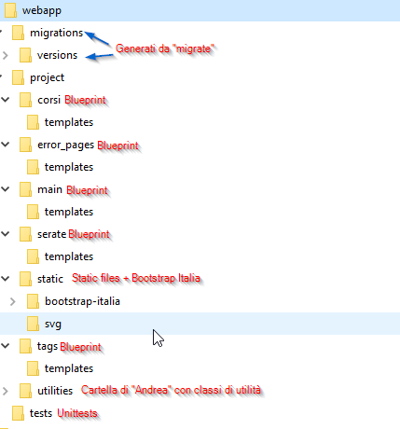
Python Biella Group
Riorganizzare per “Large applications”
Revisione della struttura
Non ci sono vincoli (al contrario di altri framework come Django)
Quindi non ci sono standard comuni
Nel ns progetto (vedi immagine)
Nel libro: Cap. 7 - Large Application Structure

Slide 18
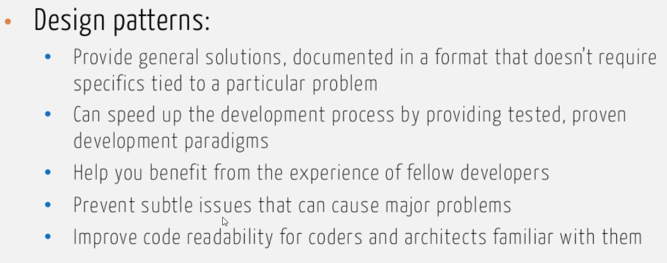
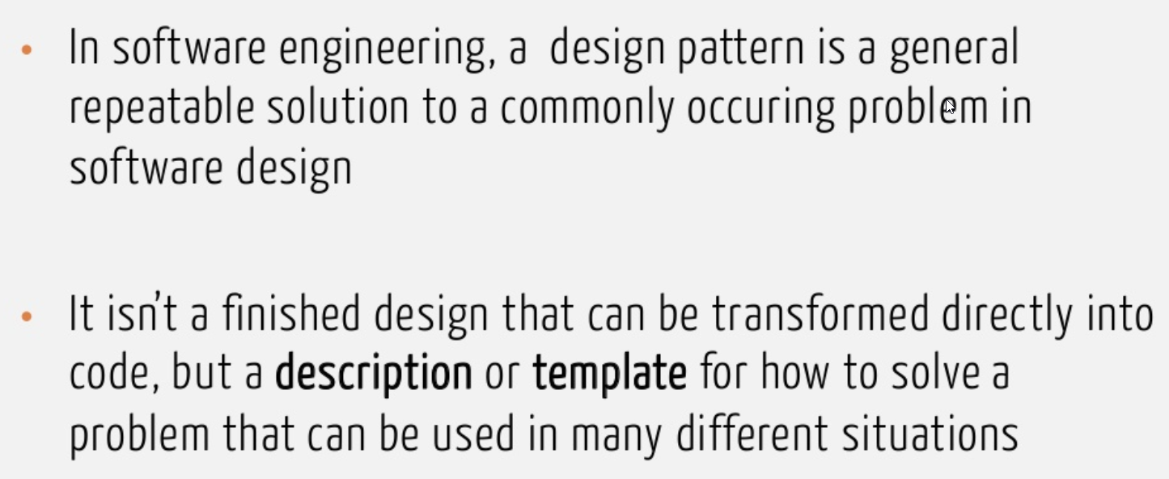
Python Biella Group
Gestire configurazioni
Config file
create_app()
Application factory – - Design pattern “creazionale”
Nel libro: Cap. 7 - Large Application Structure

Slide 19
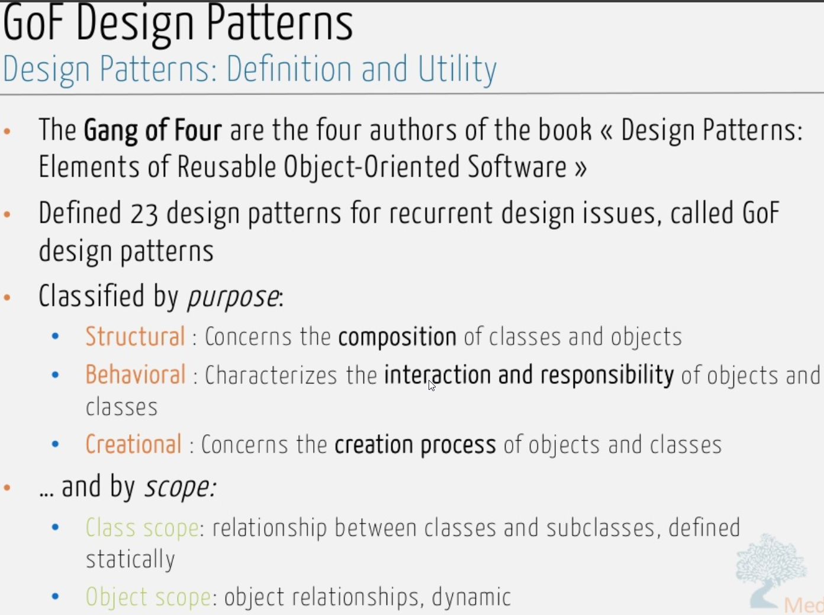
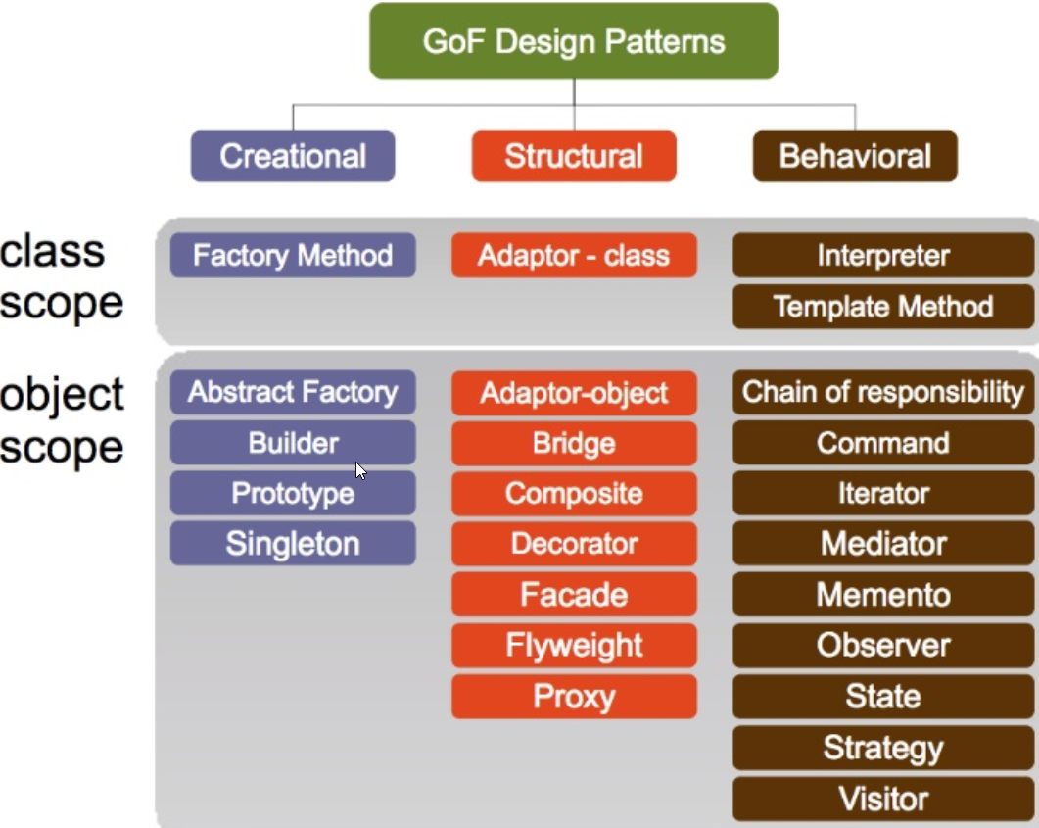
Python Biella Group
Design Patterns

Slide 20
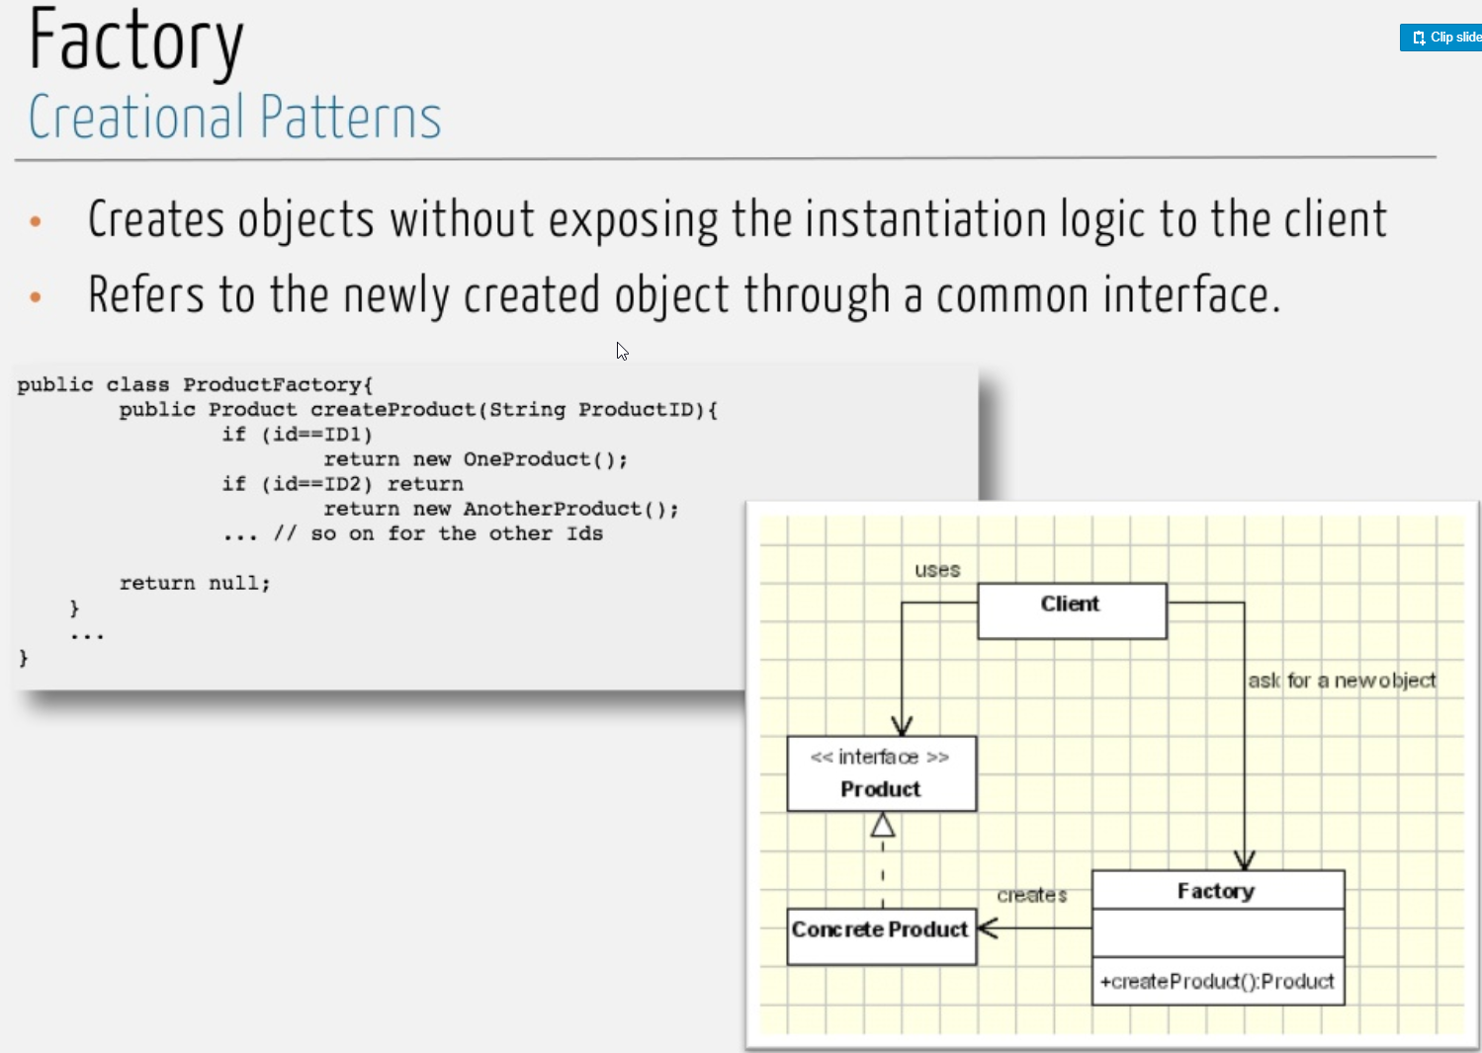
Python Biella Group
Factory Pattern

Slide 21
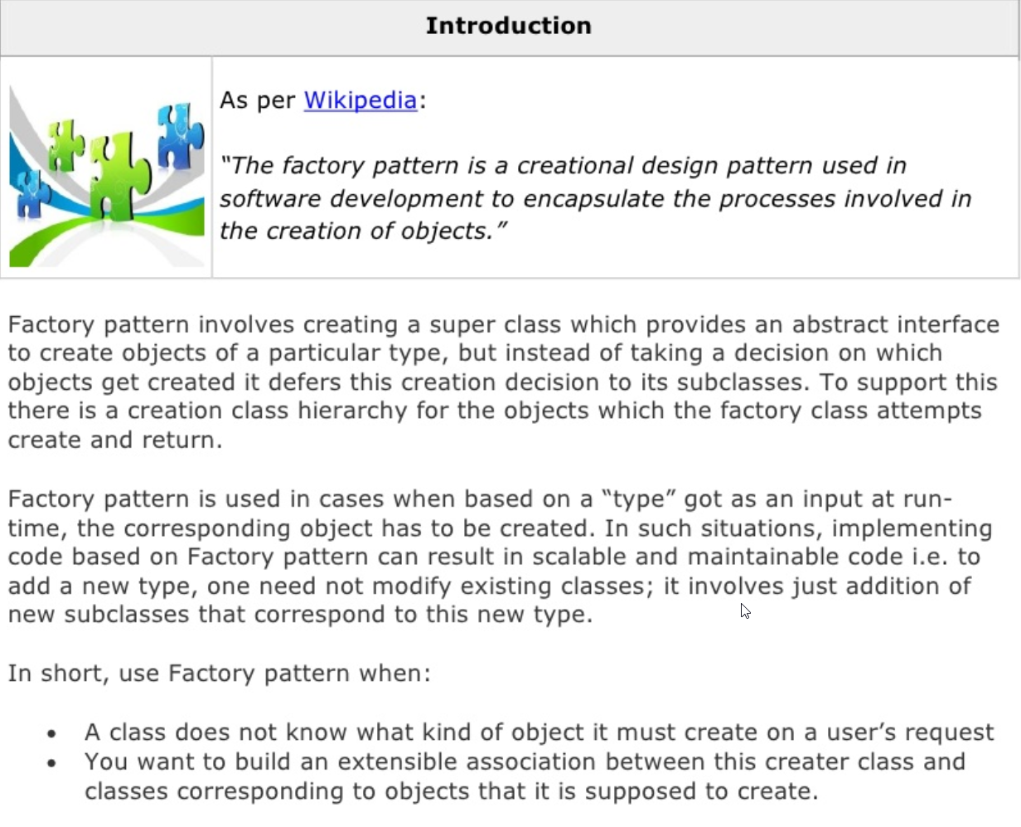
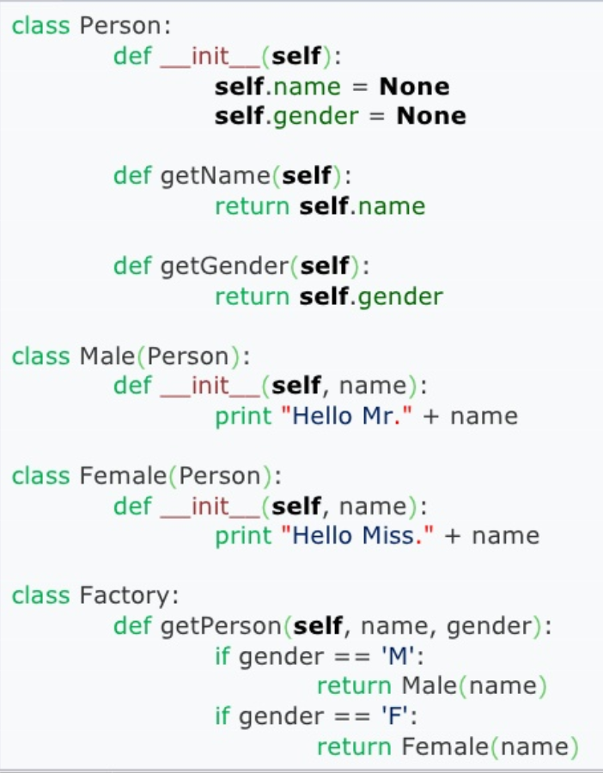
Python Biella Group
Factory Pattern - Esempio

Slide 22
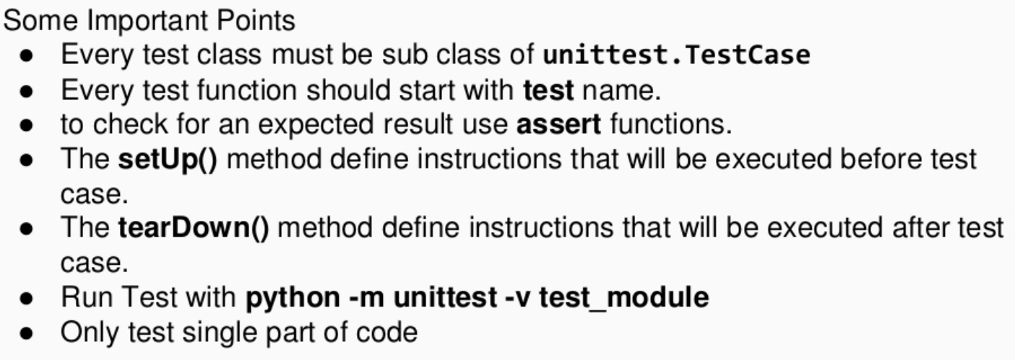
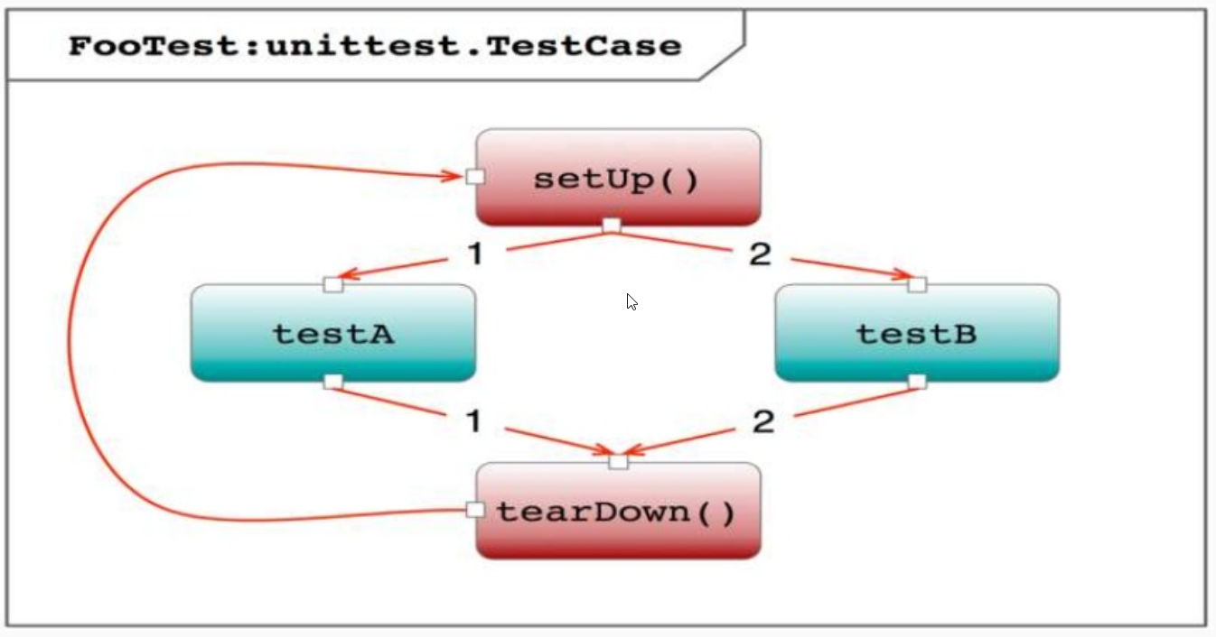
Python Biella Group
Unit Test / 1

Slide 23
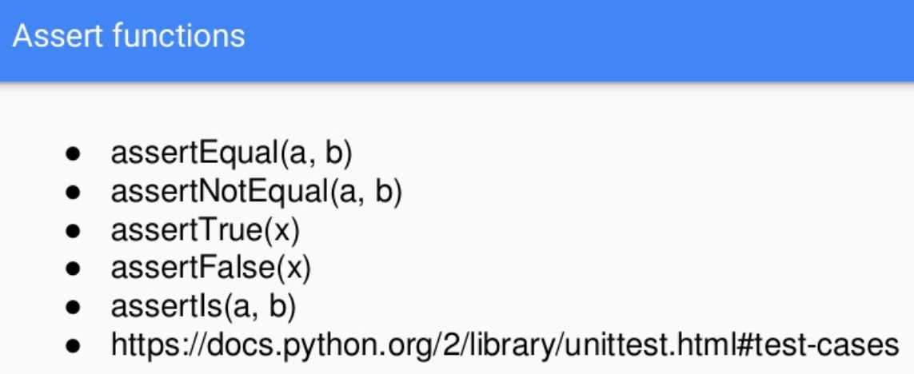
Python Biella Group
Unit Test / 2

Slide 24
Python Biella Group
Unit Test / 3
Integrazione con Flask
Decorator in app.py -> flask test
Package test
Nel libro: Cap. 7 - Large Application Structure

Slide 25
Python Biella Group
Prossime evoluzioni dell’app
Autenticazione e modulo login
(nuovo blueprint)
Utenti non autenticati:
Prossime serate
Lista corsi
Blog in lettura
Utenti autenticati
Blog in scrittura
Utenti amministratori
- Gestione tag, serate, corsi
Gestione blog (nuovo blueprint)

Slide 26
Python Biella Group
Lezione 7
Oggi vedremo...
Repository Github
https://github.com/PythonGroupBiella/MaterialeLezioni/tree/master/Flask/Lezione7
Nuove librerie
• Flask-Login: Management of user sessions for logged-in users (pip install –U flask-login)
• Werkzeug: Password hashing and verification (pip install -U Werkzeug)
• itsdangerous: Cryptographically secure token generation and verification (pip install -U itsdangerous)
• flask-email: Creazione e invio email (pip install -U flask-email)
Autenticazione
Blueprint Utenti
Blueprint Ruoli
Gestione di tutti gli step
Hash password
Flask-Login
Invio mail
Token conferma
Cap. 8 – 9 Libro “Flask Web Development”

Slide 27
Python Biella Group
Nuovi blueprints
Utenti (cap. 8 del libro) e Ruoli (cap. 9)
Il modello di sicurezza varia da applicazione ad applicazione in base al contesto
Quasi sempre è necessario almeno il profilo ADMIN
Auth (blueprint nel libro)

Slide 28
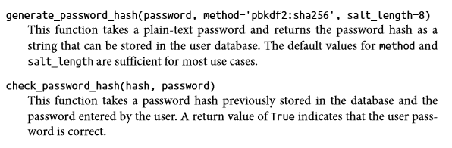
Python Biella Group
Hash della password
Sicurezza della password
Memorizzare l’hash e non la password
A password hashing function takes a password as input, adds a random component to it (the salt), and then applies several one-way cryptographic transformations to it
https://it.wikipedia.org/wiki/Salt_(crittografia)
Password hashes can be verified in place of the real passwords because hashing functions are repeatable: given the same inputs (the password and the salt), the result is always the same.
Modulo Werkzeug
TestUnit

Slide 29
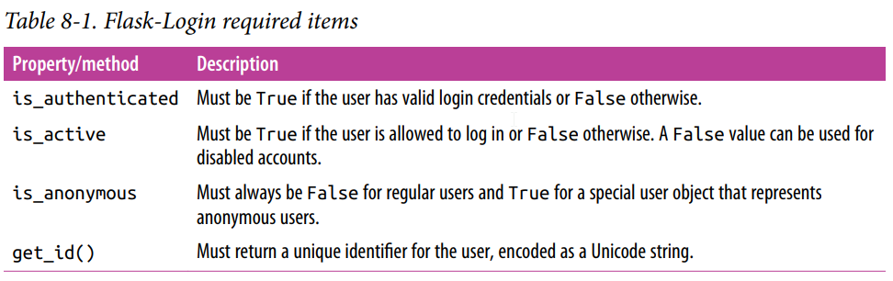
Python Biella Group
Autenticazione con Flask-Login
When users log in to the application, their authenticated state has to be recorded in the user session, so that it is remembered as they navigate through different pages.
Flask-Login is a small but extremely useful extension that specializes in managing this particular aspect of a user authentication system, without being tied to a specific authentication mechanism.
These properties and methods can be implemented directly in the model class, but as an easier alternative Flask-Login provides a UserMixin class that has default implementations that are appropriate for most cases

Slide 30
Python Biella Group
Proteggere le “routes”
login_required decorator
LoginForm, template, route
Esempio di Flask-Bootstrap wtf.quick_form()
Testing logins: if current_user.is_authenticated ?
Logout

Slide 31
Python Biella Group
Nuove registrazioni
Generazione token di conferma con itsdangerous
Invio email
flask_mail
Email templates (text e HTML)
Testare con https://mailtrap.io/

Slide 32
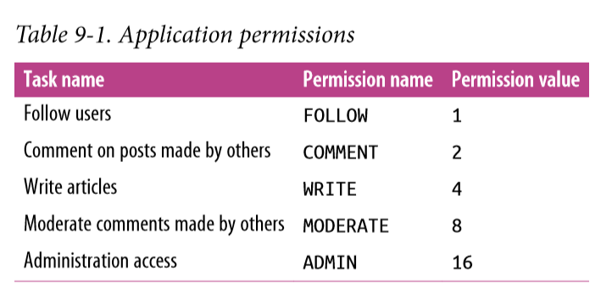
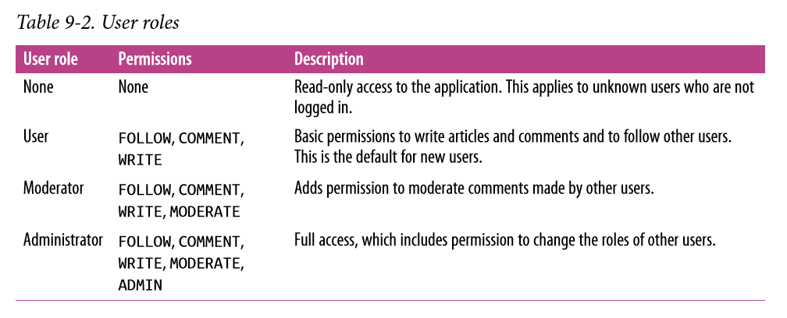
Python Biella Group
Permessi e Ruoli (nel libro)

Slide 33
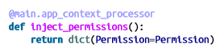
Python Biella Group
Verifica dei ruoli
Can
isAdministrator
Permission presente in tutti i templates
Test
admin_required decorator

Slide 34
Python Biella Group
Prossime evoluzioni dell’app
Profili (cap 10)
Gestione profile
Avatar Utente
Blog (cap 11)

Slide 35
Python Biella Group
Lezione 8
Oggi vedremo...
Repository Github
https://github.com/PythonGroupBiella/MaterialeLezioni/tree/master/Flask/Lezione8
Nuove librerie
• moment
• markdown e bleach
• pagedown e flask-pagedown
• faker
Ruoli, profili e permessi
Avatars (gravatar)
Blog (blueprint)
Post e Commenti
Cap. 10 – 11 – 13 Libro “Flask Web Development”

Slide 36
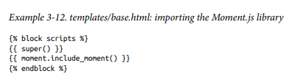
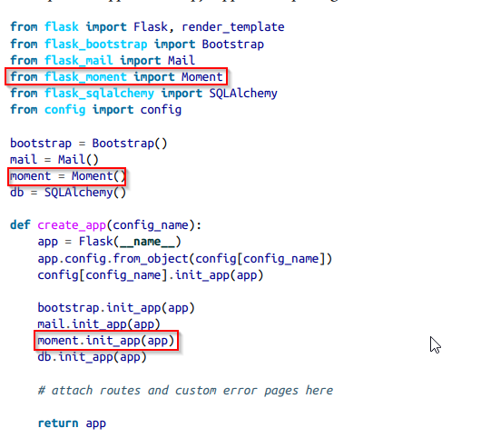
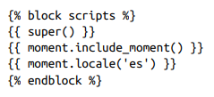
Python Biella Group
moment
Visualizzazione “da quanto tempo”
Moment.js
Codice da includere
Esempio di utilizzo: utenti/User.html
moment(user.member_since).format("DD/MM/YYYY") moment(user.last_seen).fromNow()
Localizzazione
Cap. 3 pag. 38 e Cap. 10 pag. 140

Slide 37
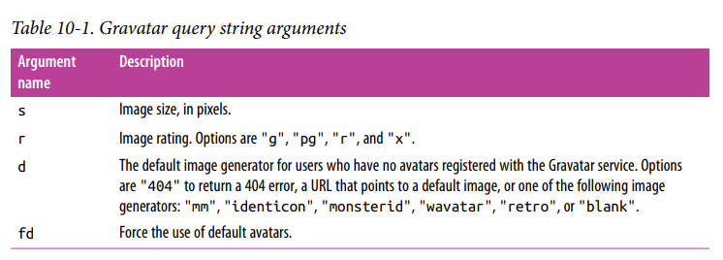
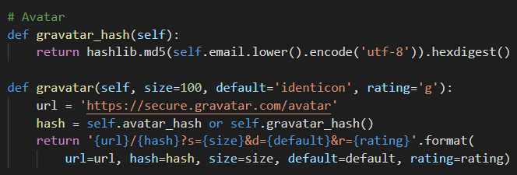
(gr)avatar
Python Biella Group
Visualizzazione avatars
Utilizzo del servizio offerto da https://en.gravatar.com/ che espone l’avatar utente da URL con MD5 hash dell’email (es. https://secure.gravatar.com/avatar/d4c74594d841139328695756648b6bd6)
Utilizzo: modello Utente
Cap. 10 pag. 146

Slide 38
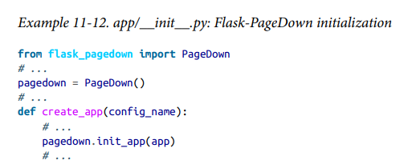
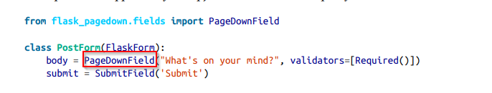
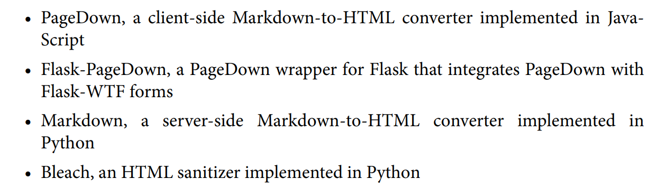
E’ un linguaggio! (readme Github, Jupytern Notebook, etc…)
Python Biella Group
markdown (rich text)/1
Moduli: flask_pagedown / bleach e markdown
Codice da includere
Esempio di utilizzo front-end: main/index.html
Utilizzo back-end (bleach e markdown), pag. 164
Cap. 11 pag. 162

Slide 39
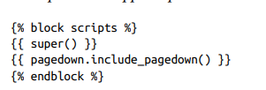
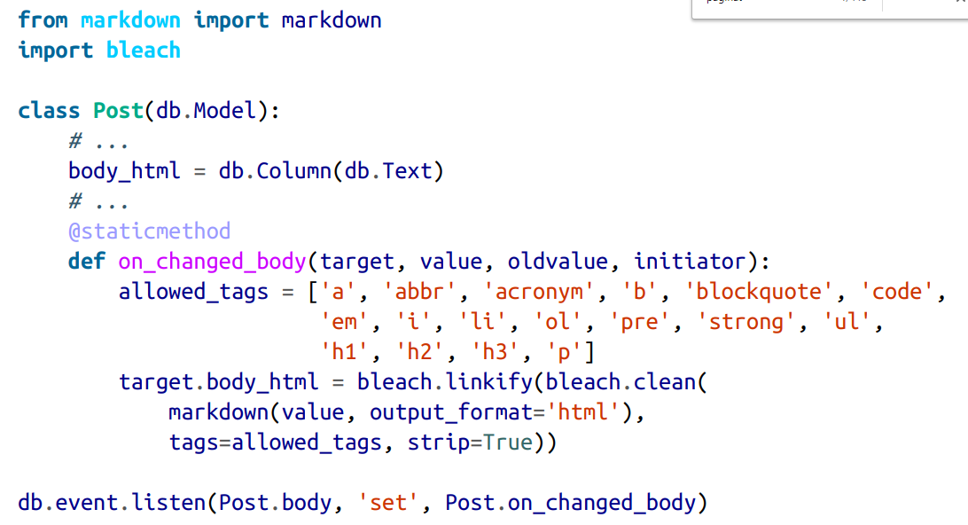
Python Biella Group
markdown (rich text)/2
FRONT-END
Flask-Pagedown
Permette di usare PageDownField da WTForms
La preview “Markdown” è implementata utilizzando il modulo PageDown che va messo nel template
BACK-END
Per ragioni di sicurezza solo il Markdown è mandato con la richiesta POST
The HTML code for the rendered blog post is cached in a new field added to the Post model that the template can access directly. The original Markdown source is also kept in the database in case the post needs to be edited
Cap. 11 pag. 164

Slide 40
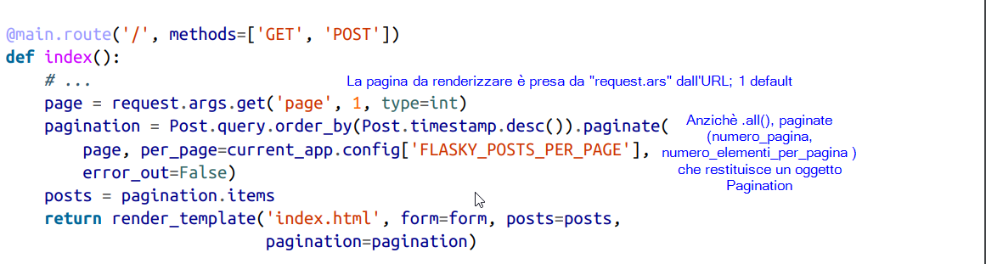
Python Biella Group
Paginazione/1
Grazie a paginate() di SQLAlchemy
UTILIZZO
Definizione numero elementi per pagina (config)
.paginate()
Classe Pagination
Main/Index.html
Paginazione dei post
Blog/Post.html
Paginazione dei commenti
Cap. 11 Libro “Flask Web Development”, da pag. 155

Slide 41
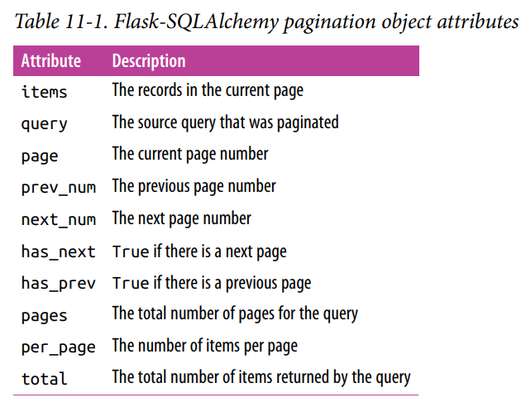
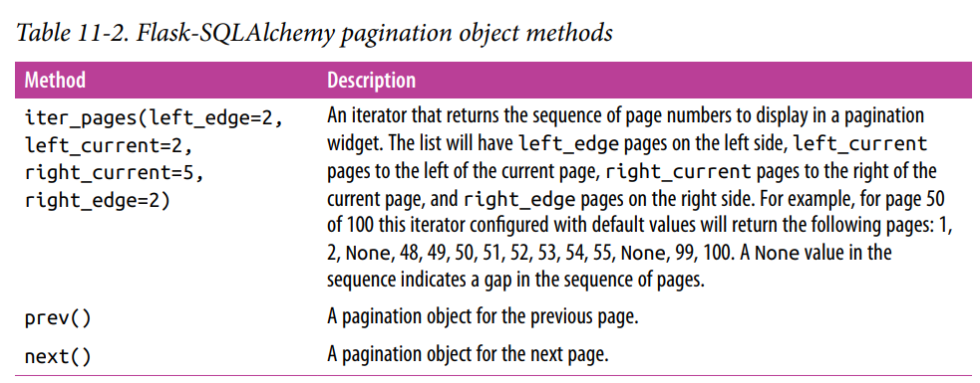
Paginazione/2
Python Biella Group
Classe Pagination
Main/Index.html
Paginazione dei post
Blog/Post.html
Paginazione dei commenti
Cap. 11 Libro “Flask Web Development”, da pag. 155

Slide 42
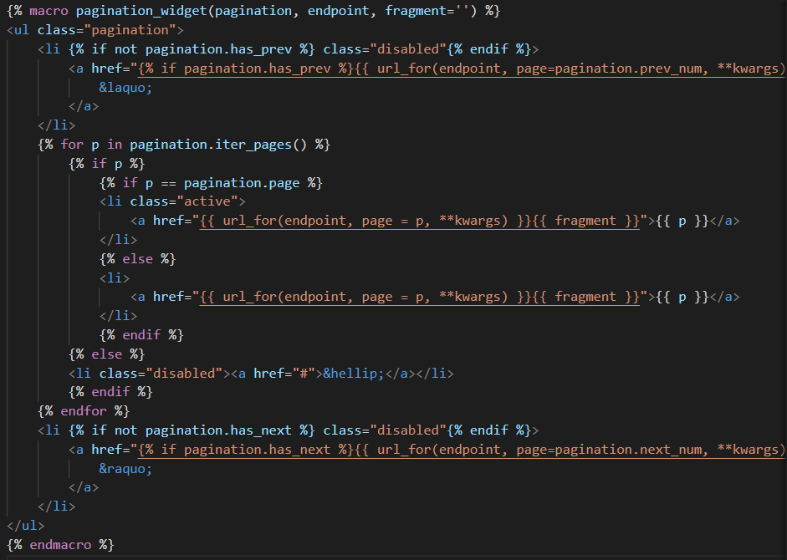
Paginazione/3
Widget riusabile per la paginazione: _macros.html
Python Biella Group
Cap. 11 Libro “Flask Web Development”, da pag. 159

Slide 43
Python Biella Group
faker
Articoli “fittizi” per verificare la paginazione
Utilizzo in fake_data.py per creare utenti e post fittizi
Cap. 11 Libro “Flask Web Development”

Slide 44
Python Biella Group
Prossime evoluzioni dell’app
“No” Followers (cap 12)
Deploy su Heroku (cap 17)
API (cap 14)

Slide 45
Python Biella Group
Lezione 09
Oggi vedremo...
Repository Github
https://github.com/PythonGroupBiella/SitoPGB
Nuove librerie
• heroku
Config e ambienti
Deploy in Heruku
Heroku CLI
Procfile
Docker containers
Docker desktop
Dockerfile
Docker compose (orchestrazione base)
Cap. 14 Libro “Flask Web Development”

Slide 46
Python Biella Group
Attivazione del sito in PRODUZIONE
https://pythonbiella.herokuapp.com/
Heroku
Non si può usare sqlite
Docker (in locale)
Attenzione entrypoint.sh nei sistemi Windows

Slide 47
Python Biella Group
Lezione 10
Oggi vedremo...
Repository Github
https://github.com/PythonGroupBiella/SitoPGB
Nuove librerie
• flask-httpauth
• httpie
REST API
REST in Flask
Cap. 17 Libro “Flask Web Development”

Slide 48
Python Biella Group
API (Application Programming Interfaces)
Trend: Rich Internet Applications (RIAs)
Client: presentation and validation
Server: data retrieval and storage services (web service or API)
Diversi protocolli:
RPC/XML-RPOC
SOAP (Simplified Object Access Protocol)
Representational State Transfer (REST)
Flask è un framework ottimale per costruire servizi REST
Cap. 11 Libro “Flask Web Development”

Slide 49
Python Biella Group
REST (caratteristiche)
Client–server - Chiara separazione tra clients e servers
Stateless - Le richieste client devono contenere tutte le info necessarie per eseguirla; il server non deve memorizzare lo stato del client tra una richiesta e l'altra
Cache - Le risposte del server possono essere eventualmente etichettate come memorizzabili in cache
Interfaccia uniforme - Il protocollo usato deve essere coerente definito e standardizzato (uso di identificatori di risorse univoci, rappresentazioni di risorse, messaggi auto-descrittivi)
Sistema a strati - Server proxy, cache o gateway possono essere inseriti tra client e server per migliorare prestazioni, affidabilità e scalabilità.
Codice su richiesta - I client possono facoltativamente scaricare codice dal server per eseguirlo nel loro contesto.
Cap. 11 Libro “Flask Web Development”

Slide 50
Python Biella Group
REST (risorse)
Il concetto di "risorsa" è fondamentale: elemento di interesse nel dominio dell'applicazione.
Es. nella nostra app: utenti, blog, commenti
Ogni risorsa deve avere identificativo univoco (Rest è HTTP -> identificativo URL)
Es: /api/utenti/1; /api/posts/12; /api/comments/43 dove 1,12 e 43 sono gli identificativi (PK)
Anche una collezione di risorse ha URL.
Es: /api/utenti/ -> tutti gli utenti
Un API può anche definire un sottoinsieme di risorse
Es: /api/posts/12/comments/ -> tutti i commenti al post 12
Cap. 11 Libro “Flask Web Development”

Slide 51
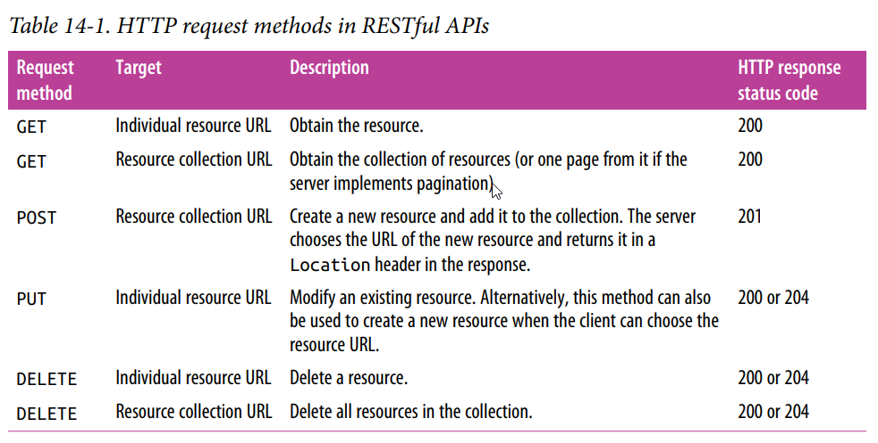
REST (metodi request)
Python Biella Group
Esempi:
GET request https://pythonbiella.herokuapp.com/api/v1/corsi/
GET request https://pythonbiella.herokuapp.com/api/v1/corsi/1/
I metodi di richiesta GET, POST, PUT e DELETE non sono gli unici.
Il protocollo HTTP protocollo si basa su altri metodi, come HEAD e OPTIONS, che sono automaticamente implementati da Flask.

Slide 52
REST (Request and Response)
Python Biella Group
Content-Type header (in requests e responses) indica il formato di encoding
JavaScript Object Notation (JSON) o Extensible Markup Language (XML)
JSON: più conciso, più leggero, più leggibile, più comodo
Es:
{
"self_url": "https://pythonbiella.herokuapp.com/api/v1/posts/12345",
"title": "Scrivere RESTful APIs in Python",
"author_url": "https://pythonbiella.herokuapp.com/api/v1/utenti/2",
"body": "... testo ...",
"comments_url": "https://pythonbiella.herokuapp.com/api/v1/posts/12345/comments"
}

Slide 53
REST (Versioning)
Python Biella Group
Nelle app tradizionali, in caso di aggiornamenti c'è sufficiente controllo per aggiornare tutti client affinchè si adattino alle modifiche.
Nelle app con RIA e servizi la situazione è più complicata: i client sono sviluppati in modo indipendente, da persone diverse e spesso chi offre il servizio neppure conosce tutti i clients.
I servizi devono essere più tolleranti e permettere di lavorare con le vecchie versioni.
Pratica comune: dare una versione al servizio, inclusa nell'URL stessa.
Es: /api/v1/posts/, il cui aggiornamento potrà essere ad esempio /api/v2/posts/

Slide 54
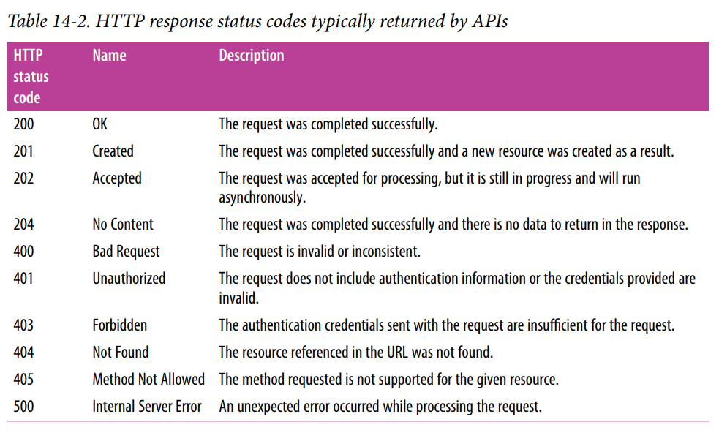
REST in Flask/1
Python Biella Group
URLs -> controllate con routes
JSON -> request.get_json() e jsonify() helper function
Creare API blueprint
Gestione errori

Slide 55
REST in Flask/2
Python Biella Group
Autenticazione con Flask-HTTPAuth
Autenticazione basata su token
Serializzazione delle risorse da e a JSON
Implementare gli endpoints delle risorse
Paginazione
Testing con HTTPie

Slide 56
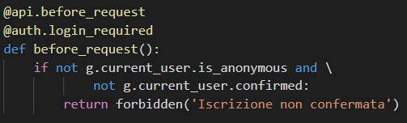
Flask HTTPAuth
Python Biella Group
Flask-HTTPAuth: wrapper per l'autenticazione HTTP
Nasconde le complessità come Flask-Login
Inizializzata solo nel blueprint API, ovvero dove serve
Utente e password sono verificati usando il modello Utente (con decoratore @auth.verify_password)
Gestione errori con @auth.error_handler
Blocco utenti non confermati

Slide 57
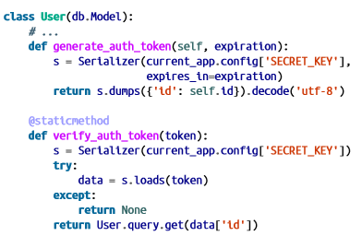
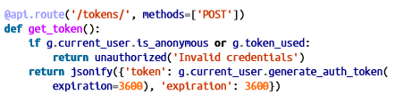
Autenticazione basata su token
Python Biella Group
Per evitare di dover passare ogni volta le credenziali, generazione di token (con scadenza)
Token: codifica dell’id utente
Route per richiamare la generazione del token

Slide 58
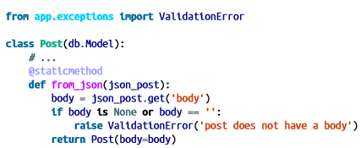
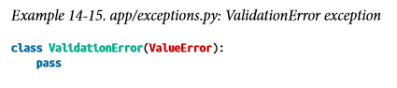
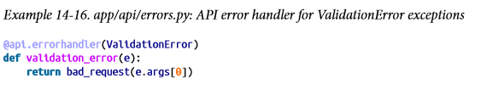
(de)serializzazione JSON
Python Biella Group
De(serializzazione): conversione da rappresentazione interna (oggetto) a JSON (in questo caso)
Modelli
to_json()
from_json()
Es. Post
Gestione eccezioni nella creazione

Slide 59
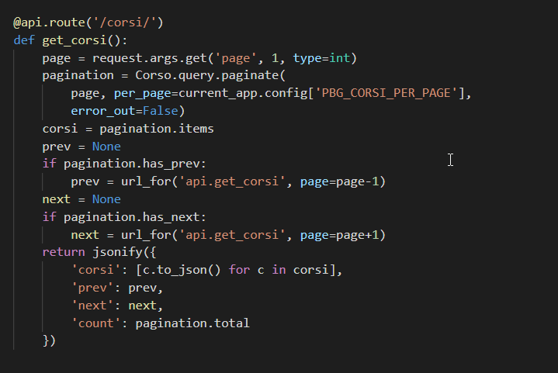
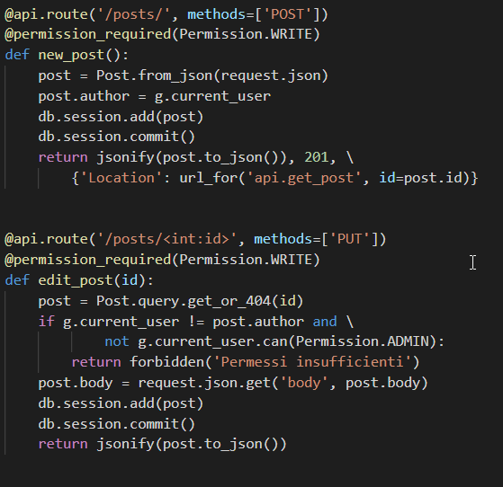
Endpoints risorse
Python Biella Group
GET sono le più semplici
Gestione dei permessi
Paginazione

Slide 60
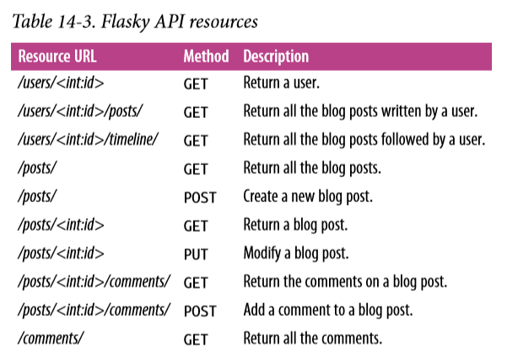
Documentazione API
Python Biella Group
E’ quella utile per chi le vuole chiamare, tipo quella di Flasky
Con framework più moderni, tipo FastAPI, generazione automatica!

Slide 61
Testing con HTTPie
Python Biella Group
Da terminale
Richiamo servizi con USER e PWD:
http --json --auth USER:PWD GET https://pythonbiella.herokuapp.com/api/v1/corsi/
Richiamo servizi con TOKEN:
http --auth USER:PWD --json POST https://pythonbiella.herokuapp.com/api/v1/tokens/
per ottenerla
http --json --auth TOKEN: GET https://pythonbiella.herokuapp.com/api/v1/corsi/
http --json --auth TOKEN: GET https://pythonbiella.herokuapp.com/api/v1/corsi/1/serate/

Slide 62
E adesso?
Python Biella Group
Sviluppo sito
https://github.com/PythonGroupBiella/SitoPGB
Altre risorse
https://blog.miguelgrinberg.com/category/Flask
https://testdriven.io/blog/topics/flask/
https://www.reddit.com/r/flask/

Slide 63
THE END…
E’ tempo di feedback e
Questionario…
GitHub: https://github.com/PythonGroupBiella/MaterialeLezioni

